Slide 1
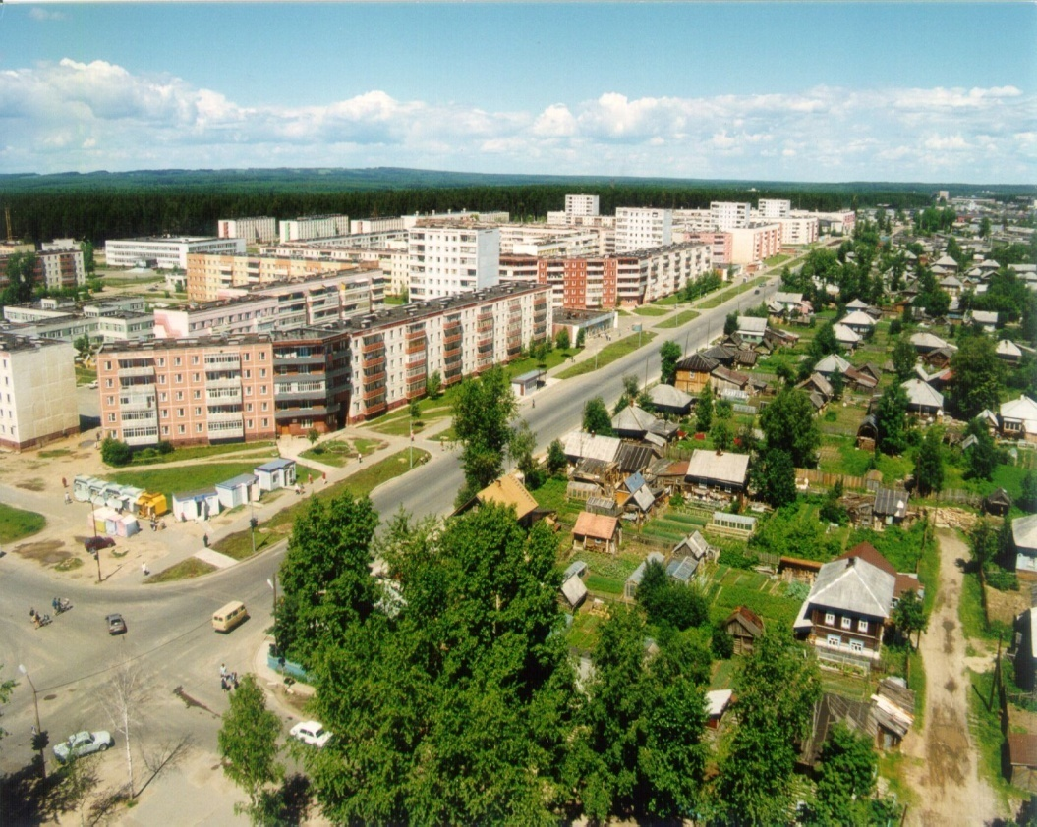
Итоги работы Государственного бюджетного учреждения здравоохранения Пермского края «Добрянская центральная районная больница» за 2019 год
Главный врач ГБУЗ ПК «Добрянская ЦРБ»
А.С.Пьянников
26 марта 2020 г.

Slide 2
Задачи здравоохранения на 2019 год
Выполнить программу государственных гарантий;
Выполнить планы по снижению смертности населения от новообразований, туберкулёза, ДТП, болезней систем кровообращения, дыхания, пищеварения;
Продолжить маршрутизации в трёхуровневой системе оказания медицинской помощи;
Организовать и провести диспансеризацию детского и отдельных групп взрослого населения;
Снизить показатели младенческой смертности;
Повысить доступность и качество медицинской помощи;
Активизировать профилактическую работу;
Укрепить материально-техническую и лечебную базу учреждений здравоохранения;
Закрепить кадры на местах.
2

Slide 3
Структура ГБУЗ ПК «Добрянская ЦРБ» в 2019 году
Поликлиника
Стационар
3 амбулатории в п. Вильва, п. Дивья и с. Перемское
19 фельдшерско-акушерских пунктов
3

Slide 4
Численность населения
4

Slide 5
Коэффициент рождаемости и смертности на 1 000 населения
5

Slide 6
Структура общей смертности
7

Slide 7
Летальность от ОИМ
Общая летальность в стационаре г. Добрянки в 2014 году – 26% (13 случаев из 50)
Госпитальная летальность в ПСО и РСЦ г. Перми в 2019 г.– 7,8% (6 случаев из 76)
8

Slide 8
Смертность в трудоспособном возрасте от всех причин на 100 000 населения
Структура смертности трудоспособного населения, %
9

Slide 9
Структура смертности в трудоспособном возрасте, %
10

Slide 10
Структура смертности трудоспособного населения от болезней системы кровообращения за отчетный период 2019 года
11

Slide 11
Структура смертности трудоспособного населения от злокачественных новообразований за отчетный период 2019 года

Slide 12
Диспансеризация взрослого населения
Признаны здоровыми – 19,3%
Условно здоровы - 8,5%
Имеют хронические заболевания - 72,2%
Впервые выявлено 251 заболеваний– 3,8% от осмотренных,
в т. ч. 9 случаев злокачественных новообразований.
13

Slide 13
Выявленные заболевания в ходе диспансеризации взрослого населения в 2019 году
14

Slide 14
Структура смертности трудоспособного населения от внешних причин за отчетный период 2019 года
15

Slide 15
Число лиц, состоящих на учёте у нарколога
16

Slide 16
Заболеваемость наркологическими расстройствами
17

Slide 17
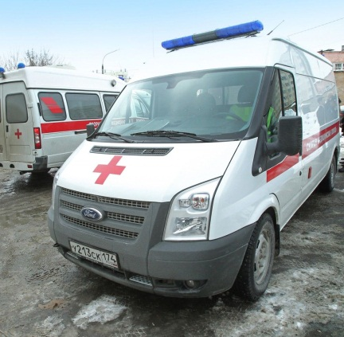
Маршрутизация рожениц
II уровень
I уровень (физиологические роды)
III уровень
ДЦРБ (беременные с низким перинатальным риском)
МСЧ № 7,
Пермская краевая клиническая больница,
перинатальный центр (беременные с высоким риском)
МСЧ № 9,
ГБ № 7 (беременные со средним перинатальным риском)
18

Slide 18
Младенческая смертность на 1000 родившихся
Добрянский район
2018 год – 6,1
2019 год – 5,6
19

Slide 19
Структура младенческой смертности
20

Slide 20
Общая заболеваемость на 1000 населения
21

Slide 21
Структура общей заболеваемости
22

Slide 22
Распространенность туберкулеза
23

Slide 23
Профилактика ВИЧ-инфекции
Число обследованных на ВИЧ-инфекцию – 11520 человек.
Число ВИЧ-инфицированных, получивших лечение – 192 человек.
показатель заболеваемости –97,2 (край – 114,8)
24

Slide 24
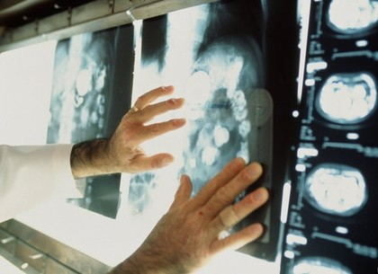
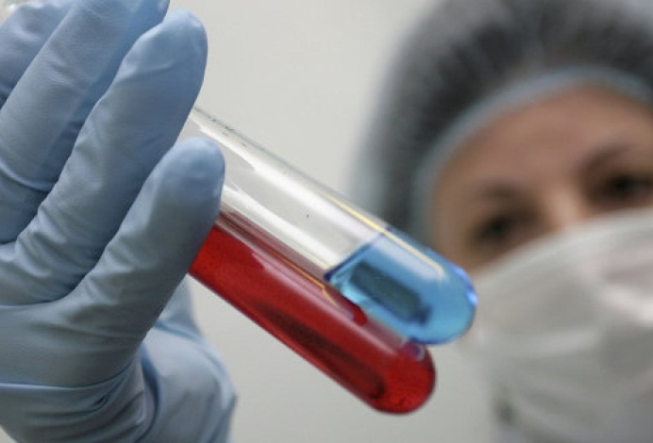
Онкологическая заболеваемость
25

Slide 25
Запущенность онкологических заболеваний
Запущенность в 2019г составила - 7,9%
( край 2018г- 21,0% )
ротоглотка – 100%
шейка матки – 66,7%
прямая кишка – 50%
молочная железа – 12,5%
желудок – 11,1%
прямая кишка – 10%
ободочная кишка – 8,3%
предстательная железа – 7,7%
трахея, бронхи, легкие – 7,7%
Выявлено активно - 10,7%
(край 2018 г – 36,5%)
26

Slide 26
Первичная инвалидность трудоспособного населения, на 10 000 населения
27

Slide 27
Структура первичного выхода на инвалидность лиц трудоспособного возраста в 2019 г.
28

Slide 28
Иммунизация населения
против гепатита «В» - 100%
против гриппа - 100%
против полиомиелита - 100%
против пневмококковой инфекции - 104,1%
против туберкулёза - 132,4%
29

Slide 29
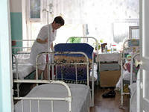
Число пролеченных больных
Стационар - 4598 чел.
Дневные стационары всех видов - 1317 чел.
Число круглосуточных коек:
2012 год – 263 койки
2013 год – 265 коек
2014 год – 228 коек
2015 год - 169 коек
2016 год – 161 койка
2017 год – 122 койки
2018 год – 129 коек
2019 год – 117 коек
30

Slide 30
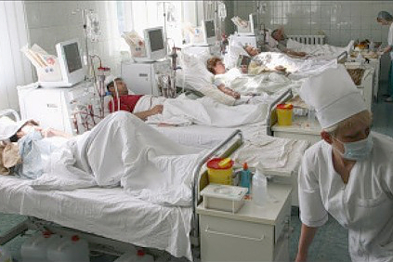
Госпитализаций на 1 000 населения
31

Slide 31
Выполнение планового задания по ОМС
 | Стационар | Поликлиника | Дневной стационар | Скорая медицинская помощь
Добрянская центральная районная больница | 97,8 | 99,77 | 64,0 | -
32

Slide 32
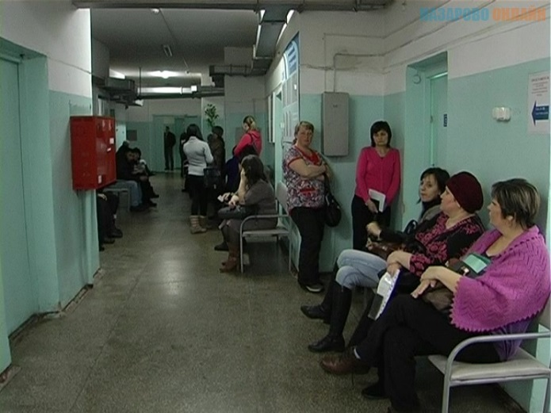
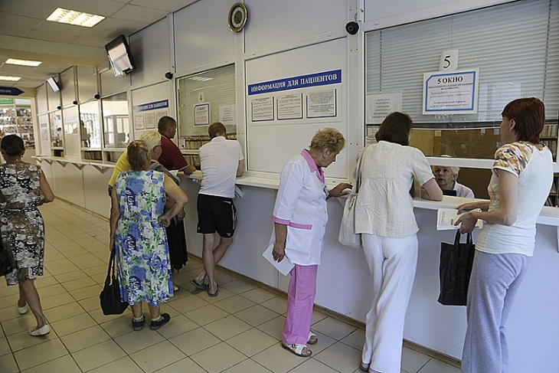
Доступность медицинской помощи
Очередность:
к участковым специалистам – 1-7 дн.
к «узким» специалистам – 1-10 дн.
анализ крови – 1-3 дн.
функциональная диагностика – 1-10 дн.
33

Slide 33
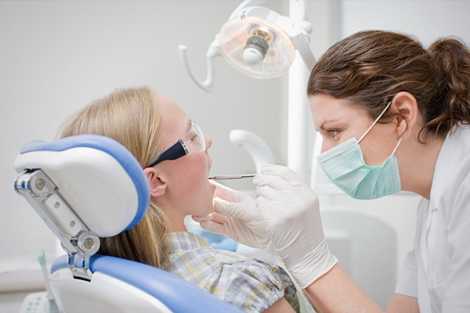
Кадры
 | Всего чело век | высшая категория | первая категория | вторая категория
Врачи, в т.ч. | 92 | 32 | 5 | 3
кандидат медицинских наук | 1 |  | 1
Средний медицинский персонал | 193 | 127 | 8 | 3
34

Slide 34
Кадры
Обеспеченность в в 2019 году – 22,2 на 10 000 населения;
в 2018 году – 24,6 на 10 000 населения;
в 2017 году – 24,2 на 10 000 населения;
в 2016 году – 28,9 на 10 000 населения.
Ильинский МР 2018 – 19,6
Оханский МР 2018 – 15,6
Чердынский МР 2018 – 8,9
35

Slide 35
Укомплектованность физическими лицами
Коэффициент совместительства
врачи | Средний медицинский персонал
2019 г – 1,74 | 2019 г – 1,57
2018 г – 1,55 (ПК – 1,46) | 2018 г – 1,39 (ПК – 1,36)
36

Slide 36
Финансирование учреждений в 2019, тыс. руб.
 | Наименование учреждения | План | Кассовые | % исполнения плана | Кредиторская задолженность на 01.01.2020 г.
1 | ГБУЗ ПК «Добрянская ЦРБ» | 324 969,9 | 314 670,3 | 96,8% | 7 931,3
37

Slide 37
Средняя заработная плата, руб.
Наименование учреждения | Средняя заработная плата по категории Врач |  | Средняя заработная плата Средний медицинский персонал
 | 2018 год | 2019 год | 2018 год | 2019 год
ГБУЗ ПК «Добрянская ЦРБ» | 55 878 | 58 721 | 26 993 | 26 968
37

Slide 38
Число лабораторных исследований, тыс. ед.
Число лабораторных исследований в расчёте на 1 стационарного больного
Число лабораторных исследований в расчёте на 100 посещений
40

Slide 39
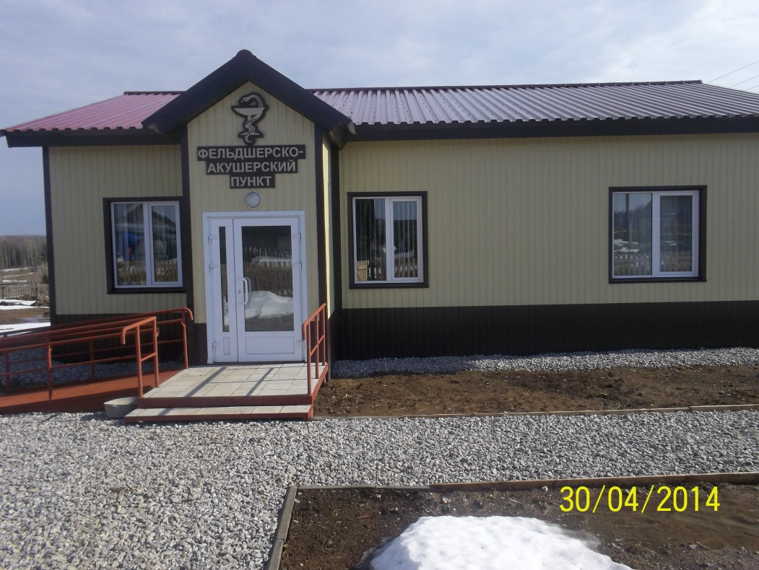
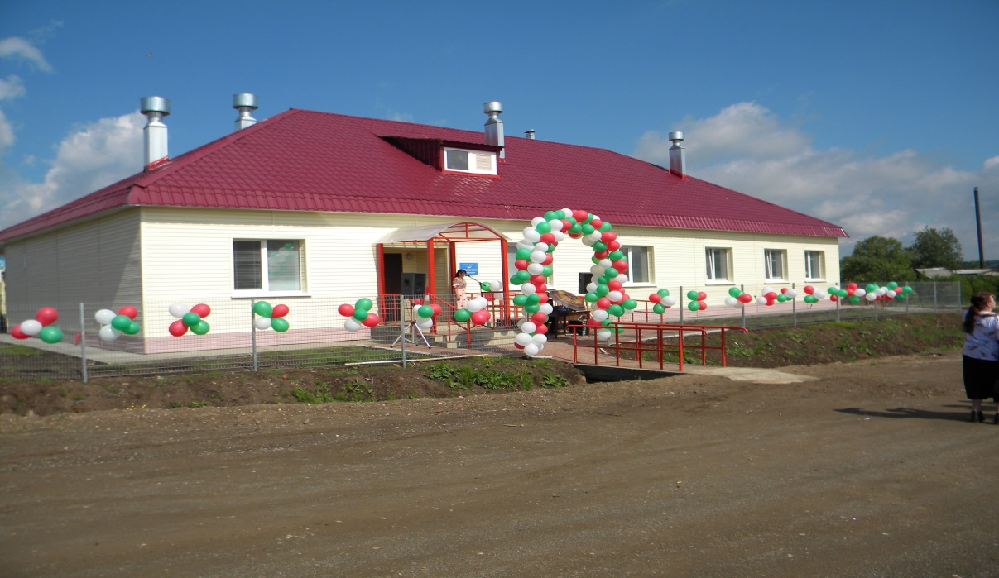
Выездная работа ЛПУ
выполнен 101 выезд врачей, осмотрено 1549 человек, в т.ч. по заболеванию – 1084, с профилактической целью - 985
41

Slide 40
Задачи здравоохранения на 2020 год:
повышение доступности и качества медицинской помощи;
активизация профилактической работы;
снижение младенческой смертности;
укреплении материально-технической и лечебной базы; учреждений здравоохранения;
закрепление кадров на местах;
Внедрение персонифицированного учёта медикаментов;
Информатизация всех фельдшерско-акушерских пунктов;
Строительство ФАП в п. Ярино и д. Липово.
Конечная цель: Сохранение здоровья населения района.
43

Slide 41
Спасибо за внимание!
44

